Slide 1


Lanzar instancia EC2; ¿cómo se hace?
11- [CF] - Lab - Introducción a Amazon EC2 (Sony Etcheverry)
Primero debes cerciorarte de que presionar “start lab” en la zona superior izquierda (interfaz de canvas).
Luego de un tiempo determinado, el Contador del tiempo actual comenzará a correr y debes esperar que el simbolo de la esquina superior izquierda pase de a
Debes encontrarte en este punto:

Slide 2
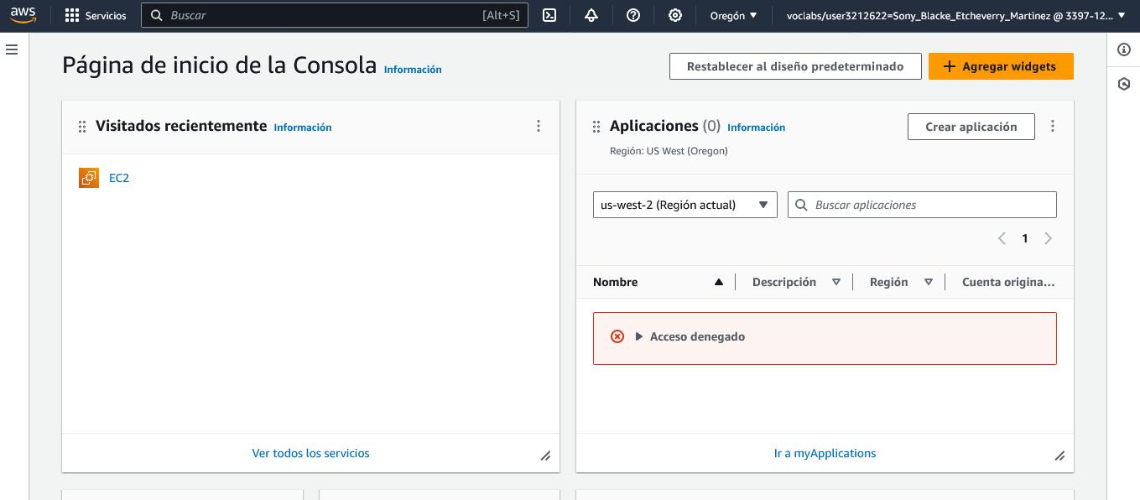
A continuación, tenés que presionar sobre el símbolo en la esquina superior izquierda con tu cursor, y se desplegará lo siguiente

Slide 3
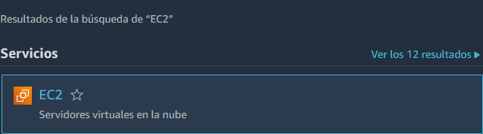
Lo siguiente es en esta barra de búsqueda, colocar la instancia de tu interés. En mi caso, será EC2.
Seleccionás la correspondiente

Slide 4
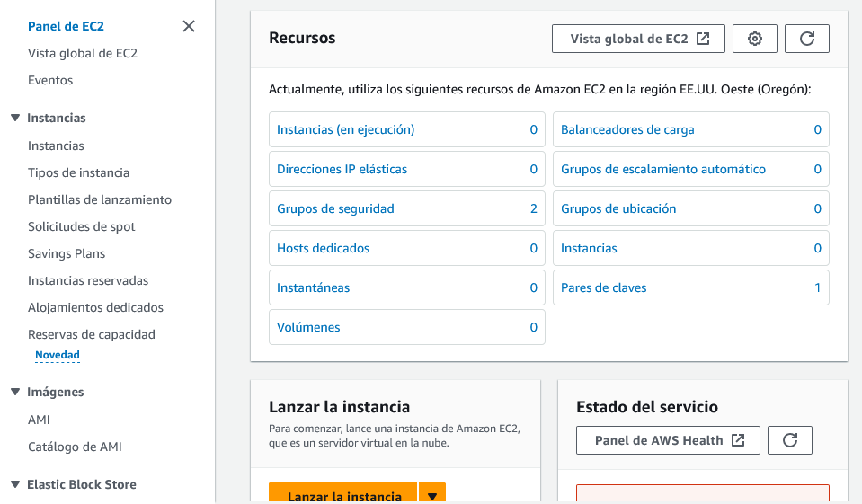
Se desplegará la siguiente imagen:

Slide 5
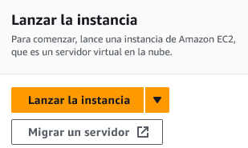
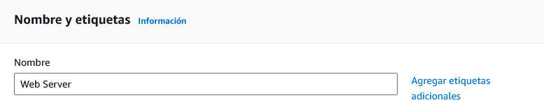
Debés seleccionar
Y tenés los datos en cada apartado que rellenar En primer lugar, el nombre de tu servidor puede ser arbitrario. En este caso, será "web server". Luego tenés que seleccionar la AMI de tu interés para ejecutar en este servidor. Voy a utilizar

Slide 6
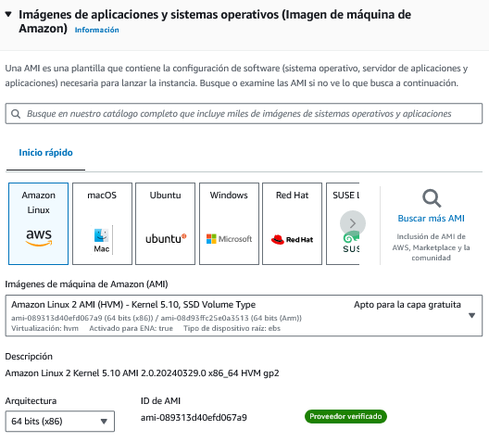
Debería quedar algo así en este caso concreto Barra para buscar especificamente Lista AMI por defecto a escoger AMI seleccionada actual

Slide 7

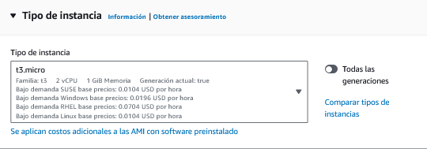
Ahora sigue el tipo de instancia, seleccioná la de tu preferencia. En mi caso, voy a utilizar la siguiente Quedaría algo así:

Slide 8

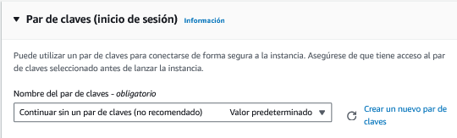
Siguiente a eso, está Podés crear y adjuntarle una clave de tu interés o simplemente dejarlo en [opción por defecto]. Lo cual, va a ser así en mi caso si ves la imagen de la siguiente manera :

Slide 9

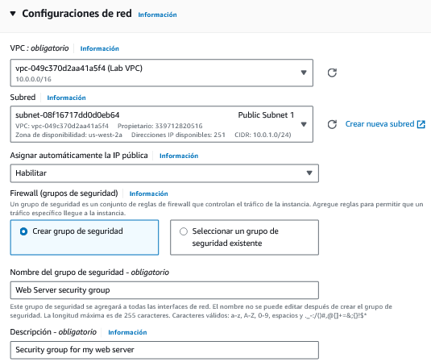
Luego sigue , Debés darle a y saldrá algo así Tenés que escoger “LabVPC”, la VPC otorgada en este laboratorio
Es otorgada por la VPC,en este caso dejar esa por defecto CREAR GRUPO DE SEGURIDAD o SELECCIONAR UNEXISTENTE (Ambas son funcionales para este lab) Nombre arbitrario para el grupo, en este caso “Web Server security group” Descripción del grupo correspondiente (Arbitrario),en este caso “Security group for my web server”

Slide 10


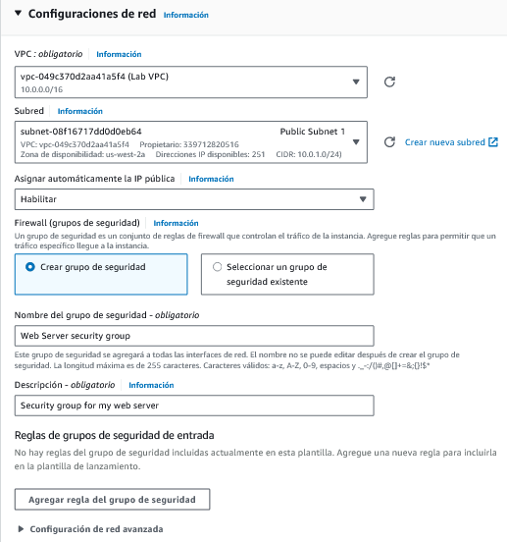
Recordatorio: Darle a en ese recuadro Resultará con esto en ese apartado
En resumen, el apartado de red se verá de la siguiente manera

Slide 11

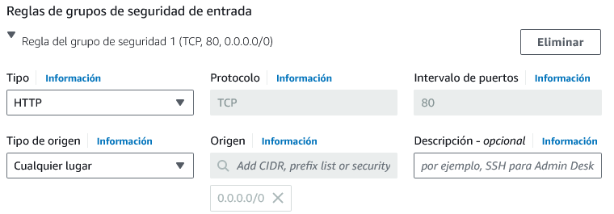
A continuación en tenés que darle a Y crear una con estos datos ,una regla: PD: Esto te permitirá que cuando entres más tarde en tu instancia a través del navegador , aparezca el mensaje en pantalla que pediste, evitando que la página no cargue y dé error sin mostrar nada.

Slide 12

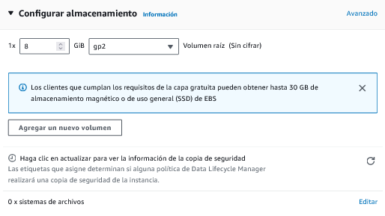
Luego está el apartado , en el cual tenés que elegir el que más te convenga
En este apartado se encuentra el almacenamiento de tu interés , en este caso es GP2.

Slide 13


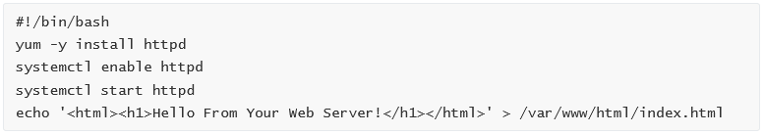
Seguí con la sección en la que simplemente tenés que desplazarte hacia abajo y buscar una opción específica. Debés colocarla en "HABILITAR", y quedaría así:
PD: Es útil para evitar cerrar por error la instancia.
Más abajo en , tenés que copiar el siguiente código en ese lugar PD: Podés modificar el mensaje entre los <h1> para poner el mensaje de tu interés a mostrarse. En mi caso, será darme la bienvenida a mi servidor web con "Hello From Web Server, Sony".

Slide 14
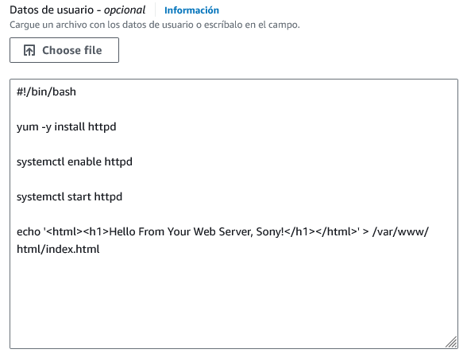
Luego, deberías ver algo similar a esto

Slide 15

Luego de todo esto, ya podés finalmente lanzar la instancia de la siguiente manera: Le das debajo del todo a
Después, te debería aparecer un cuadro como este PD:En caso de problema, revisar todo lo anterior

Slide 16
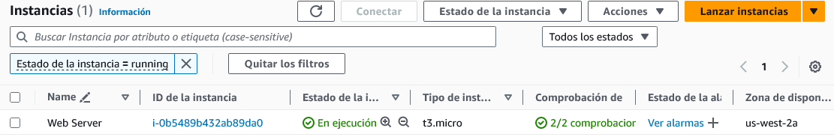
Luego tenés que dirigirte arriba en la barra y hacer clic en "INSTANCIAS". Se te mostrará un recuadro con las instancias, y ahí verás la que creaste, indicando el estado de la ejecución y la comprobación. Deben aparecer en verde para asegurarte de que la instancia se está ejecutando correctamente.
PD: En caso de que algún apartado aparezca en "comprobando" o algo que no sea verde, tenés que esperar un poco a que haga su trabajo solo.
Si seleccionás el cuadrado en , podés acceder a los detalles de la instancia, como: Detalles, Monitoreo, Seguridad, etc.

Slide 17
Después de eso, viene la parte de obtener la captura de pantalla. Para lograr ver si todo está correcto, seguí este camino: hacés clic en "ACCIONES", después en "MONITOREO Y SOLUCIÓN DE PROBLEMAS", y finalmente en "OBTENER CAPTURA DE PANTALLA", tal como se muestra en la imagen.

Slide 18
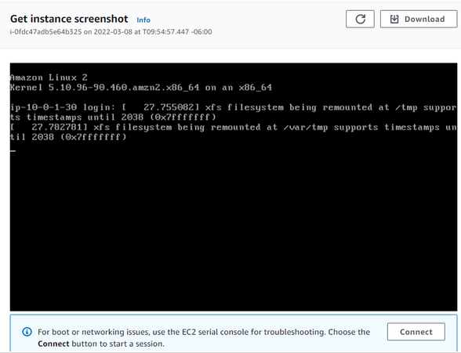
Si ves algo así, significa que todo está bien desde el principio.

Slide 19


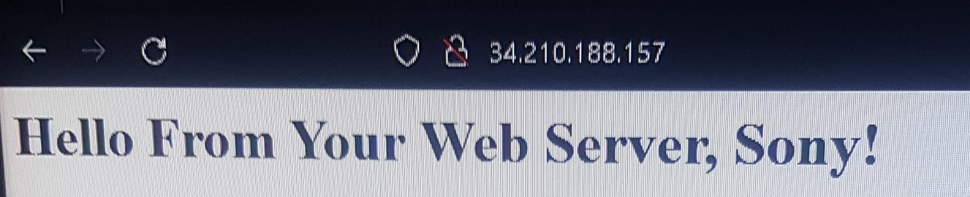
Para ver qué muestra el mensaje, entrás a la IP que te dieron en los detalles, la copiás con el logo y la pegás en la barra de direcciones de tu navegador preferido,en mi caso

Slide 20
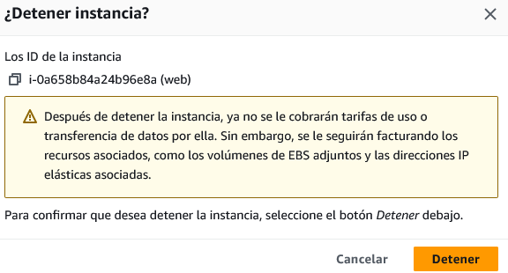
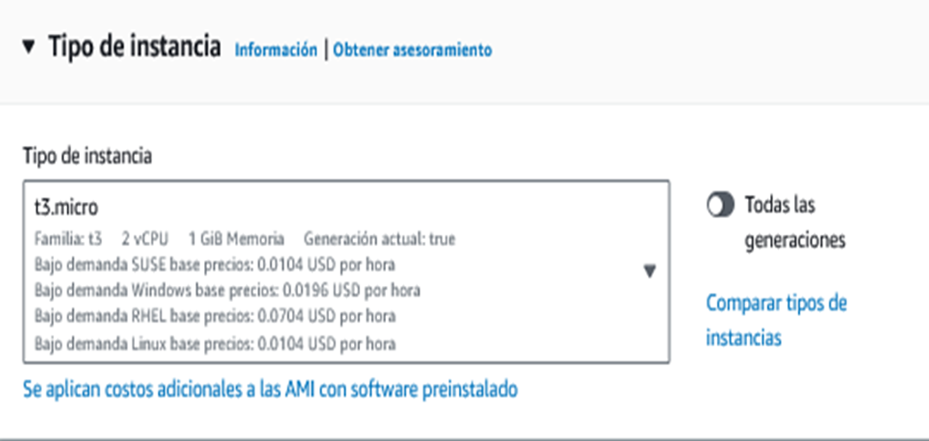
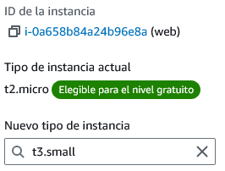
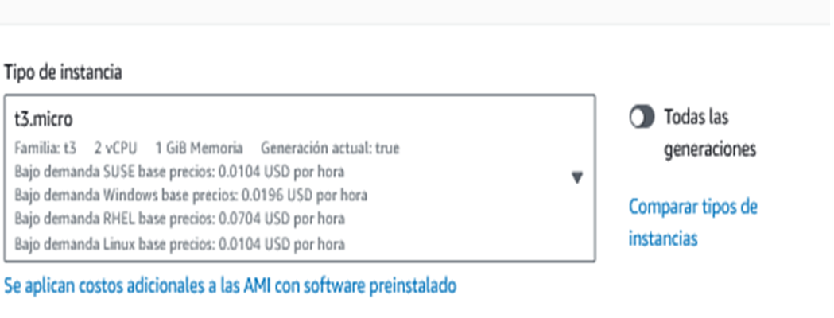
Podria ser que tu instancia está sobreutilizada (demasiado pequeña) o subutilizada (demasiado grande). En ese caso, podes cambiar el tipo de instancia Primero debes parar la instancia actual, | luego vas a el menú Acciones, y seleccionas
Configuración de instancia > Cambiar tipo de instancia, después
configuras:
Tipo de instancia: t3.small
Selecciona Aplicar
Cuando la instancia se inicie nuevamente, será una t3.small, que tiene el doble de memoria que una instancia t3.micro.

Slide 21

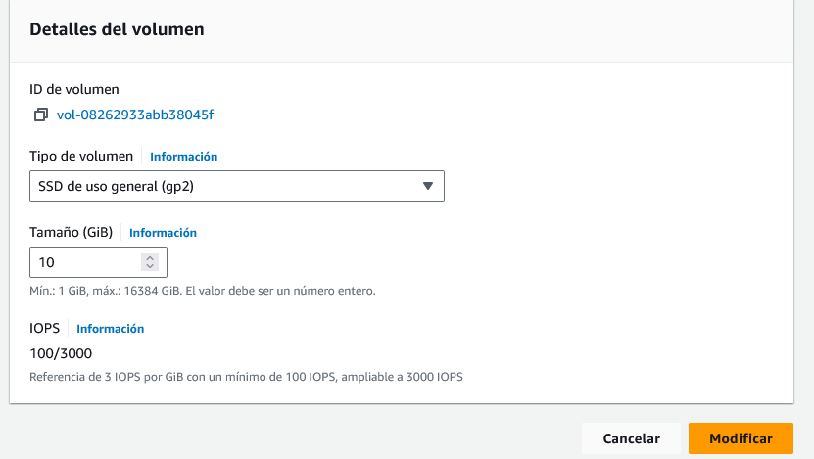
Para cambiar el tamaño del volumen de EBS, primero tenés que ir al menú de la izquierda y elegir "Volúmenes" que está bajo "Almacenamiento en bloque elástico". Después, marcás la casilla del volumen que querés modificar y vas al menú "Acciones" y seleccionás "Modificar volumen". Ahí, el disco tiene un tamaño de 8 GiB, pero ahora lo vas a hacer más grande, cambiándolo a 10. PSDT: Es posible que te limiten la creación de volúmenes grandes de EBS de Amazon en este laboratorio, así que tené eso en cuenta. Por último, le das clic en "Modificar" para confirmar los cambios.

Slide 22
En el panel de navegación izquierdo, seleccioná "Instancias".
Marcá la casilla de la instancia del servidor web y navegá hasta arriba para seleccionar "Estado de la instancia" en el menú.
Seleccioná "Terminar instancia".
En el menú Acciones, seleccioná "Configuración de instancia" > "Cambiar protección contra terminación".
Desmarcá "Habilitar" y luego dale a guardar.
Ahora podrás terminar la instancia.
En el menú Acciones, seleccioná "Estado de la instancia" > "Terminar instancia".
Seleccioná "Terminar".
Ahora vamos a iniciar la instancia redimensionada:
En el panel de navegación izquierdo, seleccioná "Instancias".
Marcá la casilla de la instancia del servidor web.
Después, tenes que ir al estado de la instancia y seleccionar "Iniciar instancia".
Estara funcionando correctamente.

Slide 23
En el panel de navegación izquierdo, seleccioná "Instancias".
Seleccioná la instancia del servidor web marcando la casilla y luego navegá hacia arriba y seleccioná el menú "Estado de la instancia", y elegí "Terminar instancia".
En el mensaje que aparece, se indica que en una instancia respaldada por EBS, la acción predeterminada es que el volumen EBS raíz se elimine cuando se termine la instancia. Se perderá el almacenamiento en cualquier unidad local. Se te preguntará si estás seguro de que querés terminar la instancia. Podrás seleccionar el botón "Terminar".
En el menú "Acciones", seleccioná "Configuración de la instancia" y luego "Cambiar protección de terminación".
Desmarca la opción "Habilitar" y luego seleccioná "Guardar".
Ahora podrás terminar la instancia.

Slide 24

Para obtener información más relevante y detallada, dirigite a https://aws.amazon.com/training/. Muchas Gracias por ver esta presentación!

